Slide 1
Шнуровка «татарский сапожок»
воспитатель
Аскарова Лилия Халимовна
МБДОУ «Детский сад №142»

Slide 2
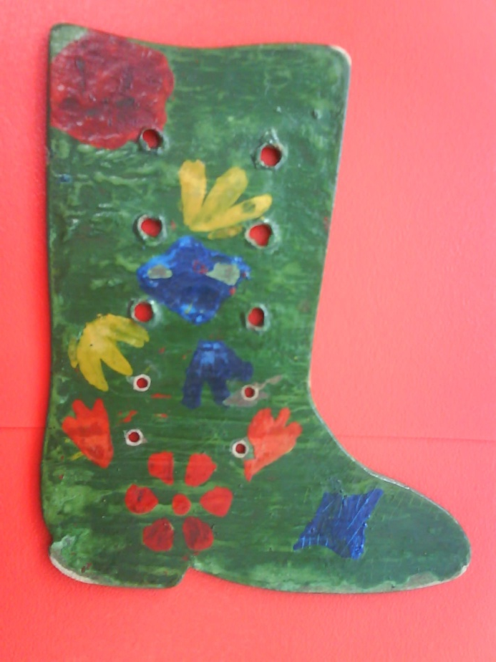
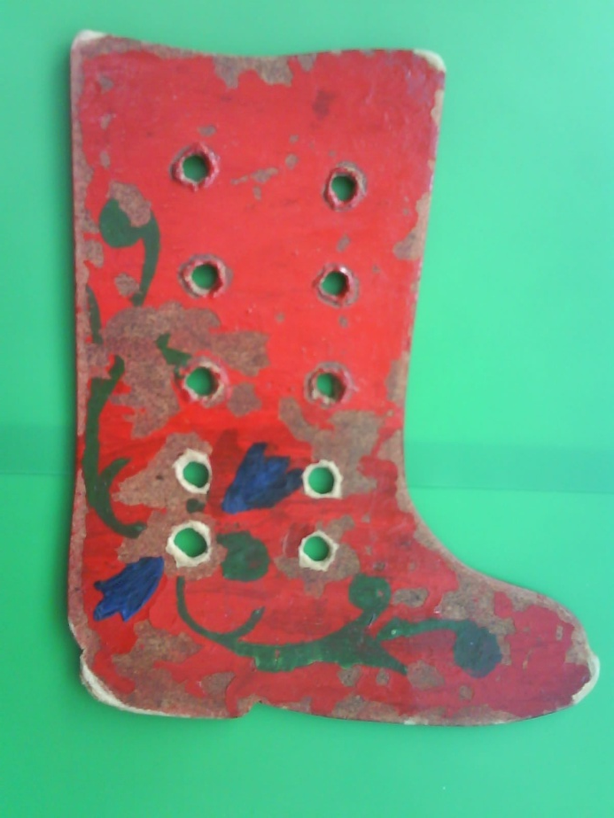
«Шнуровка-сапожок с национальным татарским орнаментом» Сапожок вырезан из строительного материала ДВП по форме национального татарского сапога. Затем сапожок покрасили цветной краской и нанесли на него татарский орнамент. Покрыли два раза лаком, и просверлили отверстия для продевания шнурков.

Slide 6
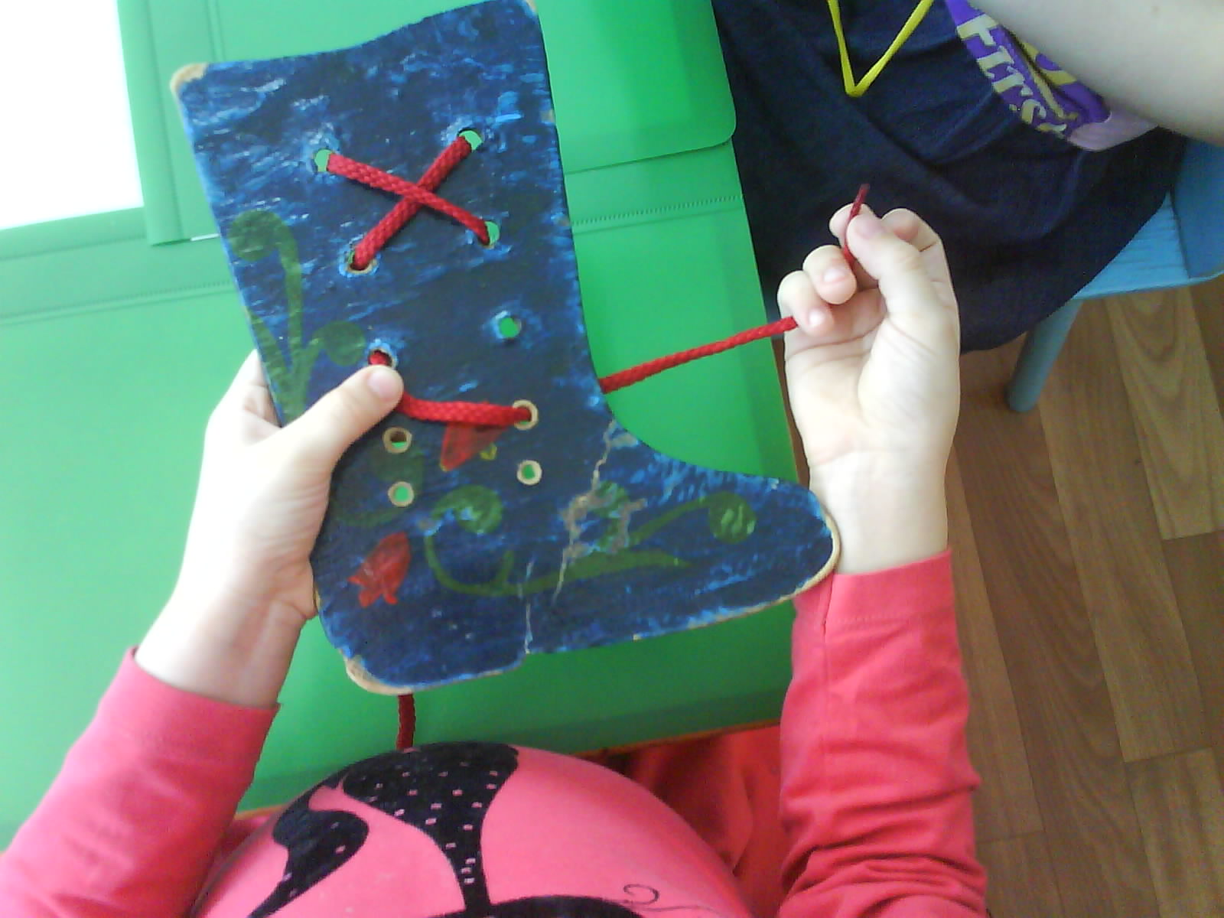
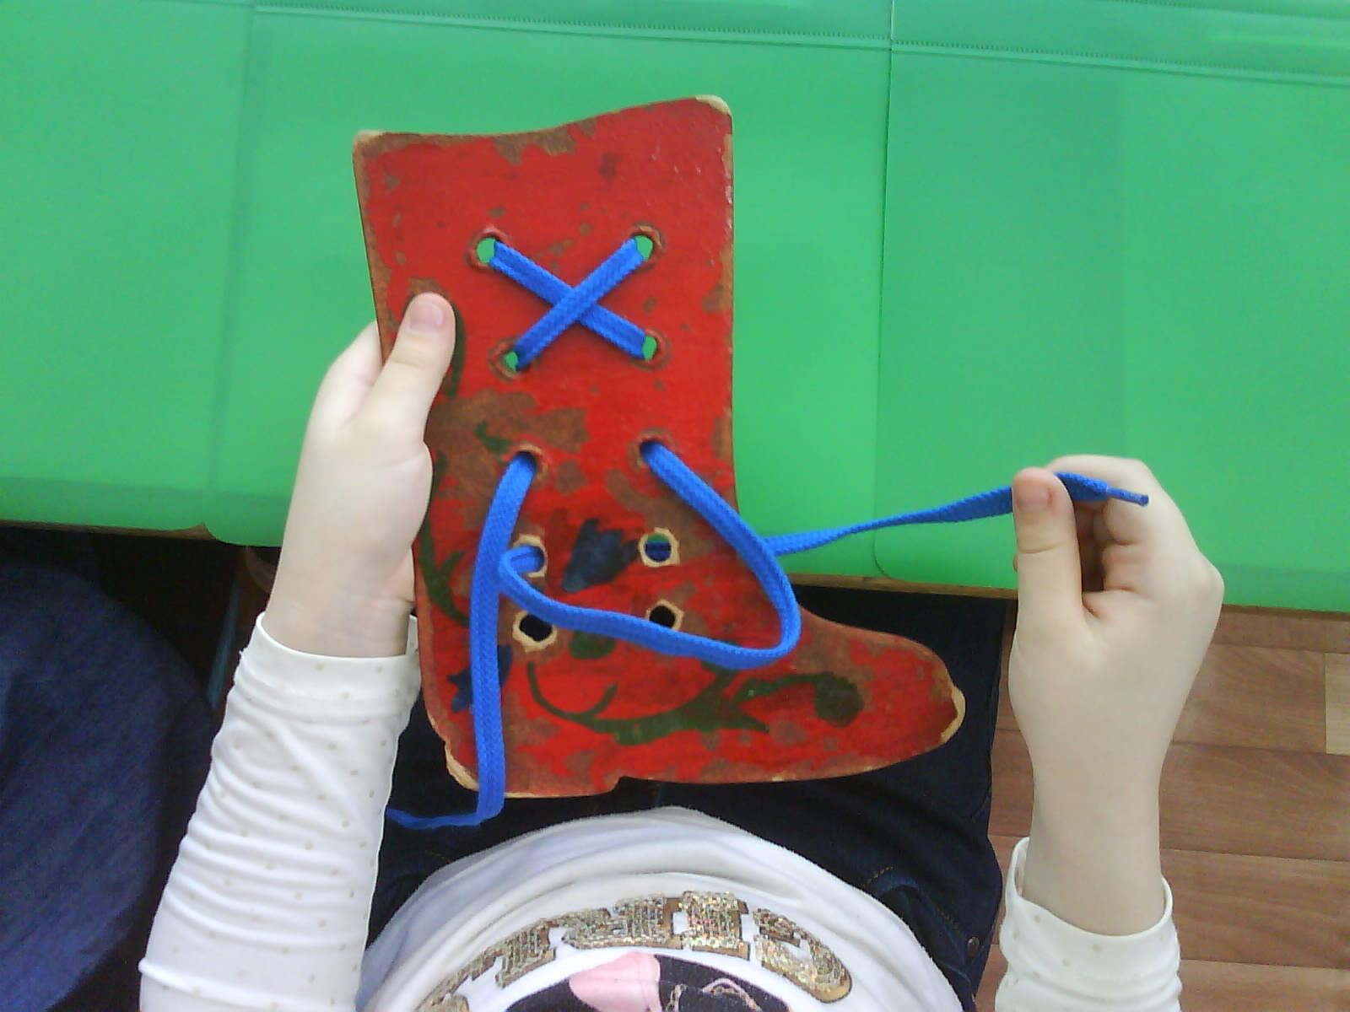

Slide 9
Спасибо за внимание.

